Slide 1
火山动画
第二课 流程图与重复算法

Slide 2
学习目标:
理解如何使用“重复”。
使用“重复” 编写简单的流程图算法。
编写使用“重复”算法的程序。

Slide 3
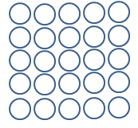
LED 规划器

Slide 4
LED 舞蹈动画
你之前是如何使用LED 规划器来协助编写 micro:bit程序的?
你之前在规划和创建图像时是如何使用抽象的?
舞蹈序列的每一步要如何才能显示在 LED 规划器上面呢?

Slide 5
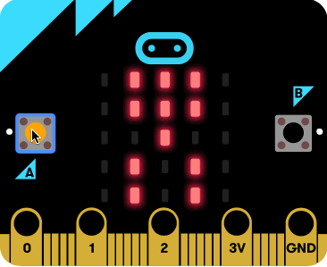
LED 舞蹈动画
创建一个图像来代表你的舞蹈序列的每一个步骤。
剪下每个图像。
按正确的顺序排列图像。
Notes:
全屏播放幻灯片以显示动画

Slide 6
开始
在水槽中放入一半温水
把肥皂放在手中并相互揉搓
把双手放入温水并搓洗
将水槽中的水倒干净
用毛巾擦干手
停止
Notes:
一种洗手算法
图案:
所有方框都用箭头连接;
开始和停止框是椭圆形的;
动作框是矩形的;
指令以祈使形式的动词开头;
程序开始和结束时使用的简单词。

Slide 7
流程图算法
你能在流程图中找到一些模式吗?
这些流程框是如何连接起来的?
这些框是什么形状的?
在框中使用什么类型的词语?
我们将创建一个流程图算法来帮助我们在micro:bit上编写舞蹈动画程序。
我们如何将我们的图像组合成流程图算法？

Slide 8
编写动画程序
根据你的流程图使用makeCode编辑器编写一个程序。
在编写的过程中记得调试你的程序。
如果你在你的程序上做了任何改动, 请记得同时修改算法。

Slide 9
探索“重复”
“重复”命令告诉计算机多次循环执行一组指令，而不需要我们再次写出相同的指令。
我们如何利用重复来完善我们的舞蹈动画呢?

Slide 10
算法中的重复
在流程图中确定：哪些步骤需要重复执行。
我们如何使用箭头来表示需要重复执行的指令？
我们如何表示指令将重复多少次？

Slide 11
程序中的重复
在你的程序中加入在流程图算法中添加的“重复”功能。
“重复” 积木块可以在“循环” 菜单中找到，修改你的程序以找出它是哪个块以及如何使用它。

Slide 12
复习“重复”
哪个积木块告诉计算机重复执行某个指令?
这个积木块是如何使用的?
如何更改重复执行指令的次数?
https://makecode.microbit.org/#pub:_Ekrez99KjAbV

Slide 13
回顾学习目标:
理解如何使用“重复”。
使用“重复”编写简单的流程图算法。
编写使用“重复”算法的程序。

Slide 14
Licensing information:
Published by the Micro:bit Educational Foundation microbit.org under the following Creative Commons licence:
翻译：陕西师范大学教育学部
Attribution-ShareAlike 4.0 International (CC BY-SA 4.0) https://creativecommons.org/licenses/by-sa/4.0/

